Slide 1
EAEE6005/C
Cymeradwyedd yn y blynyddoedd cynnar
1505017
Fy ngardd

Slide 2
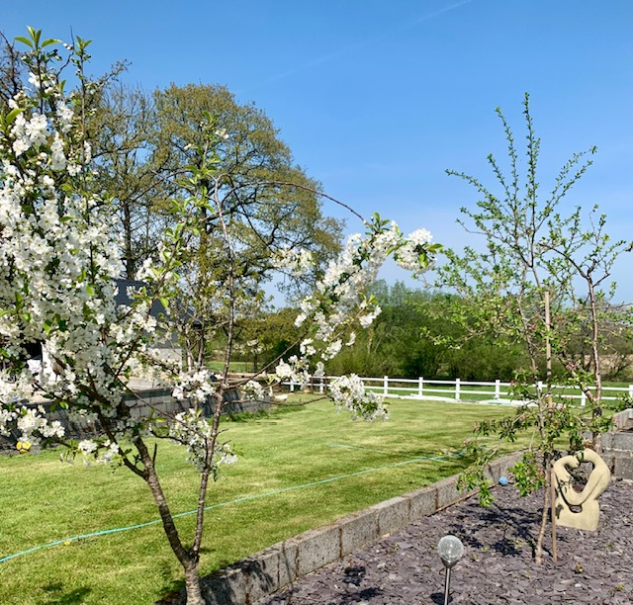
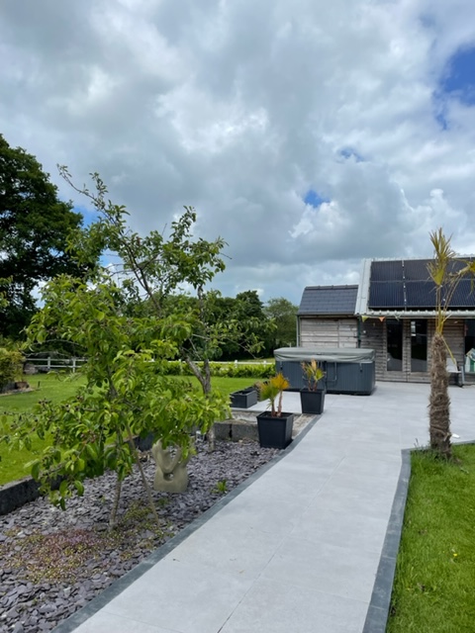
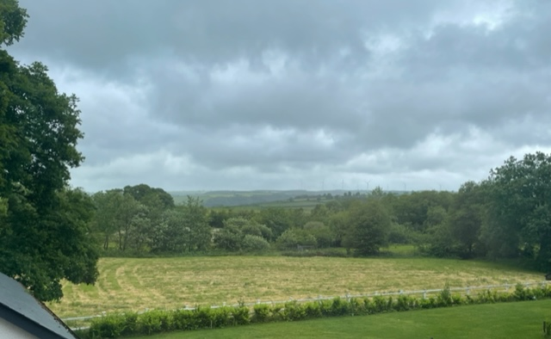
Darganfod
Roeddwn i’n lwcus iawn fel plentyn i gael gardd mawr a oedd yn denu llawer o fywyd natur. Cefais fy magu tu allan i Gaerfyrddin ym mhentref bach. Golygau hyn fy mod yn gallu clywed llawer o adar pob bore ac yn aml yn gweld wiwer yn sboncio tu allan i ffenest fy ystafell. Nawr gyda teulu fu hun, fi’n teimlo ei bod yn bwysig i nhw gael yr un profiadau. Fodd bynnag, allai ddim cofio llawer o bethau odd fy nheulu yn gwneud yn y gardd er mwyn denu byd natur felly mae derbyn gwobr John Muir fel rhan o’m haseiniad wedi rhoi’r cymhelliant i mi archwilio a darganfod beth sydd ar gael mewn gwirionedd.

Slide 3
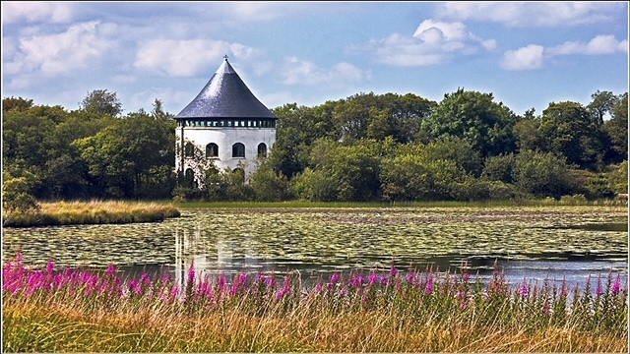
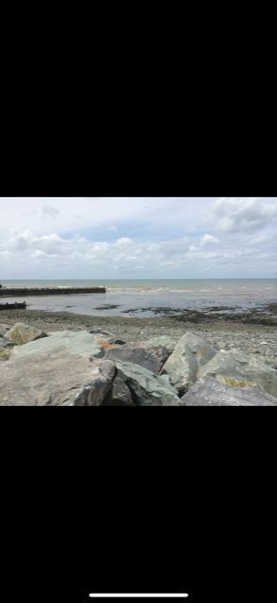
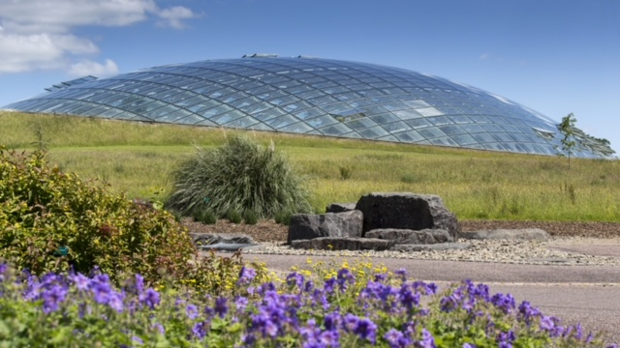
Darganfod fy ardal
Mae llawer o leoliadau o’m cwmpas sy’n galluogi i mi weld anifeiliaid a chreaduriaid gwyllt. Tu ol i’r gardd mae gyda ni heol sy’n cwrdd a coedwig. Mae coedwigoedd Brechfa llai na 5 munud o’r ty. Mae llyn Llech Owain a’r Gerddi Fotaneg tua 20 munud i ffwrdd o’n cartref ac Aberaeron, Llansteffan a Sir Benfro llai nag awr i ffwrdd. Fel plentyn roeddwn yn ymweld a’r llefydd yma dros ran fwyaf o’r haf aac yn aml yn mynd a ffrindiau gyda ni i ddarganfod bwywyd gwyllt neu bywyd yn y mor.

Slide 4
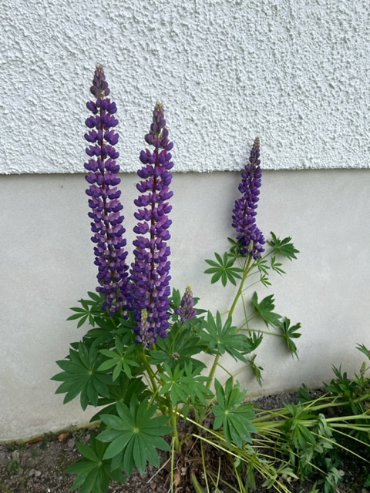
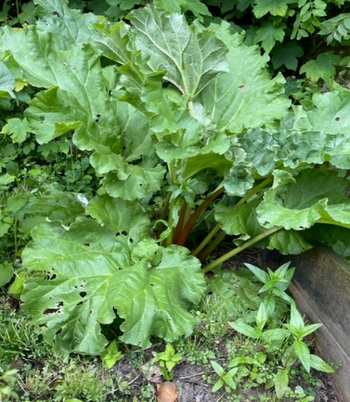
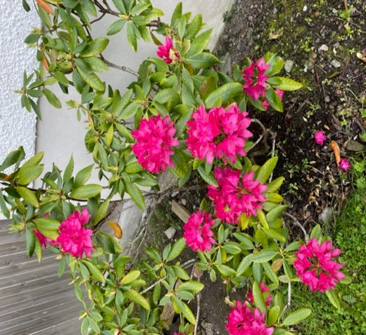
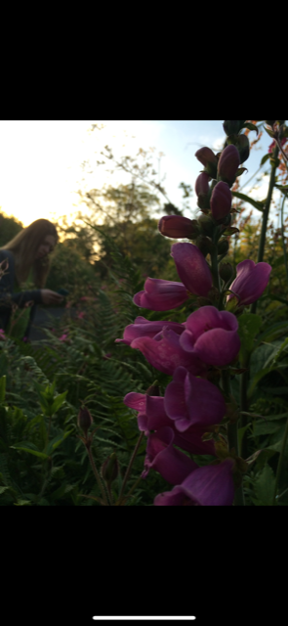
Archwilio
Wrth archwilio fy ngardd sylweddolais nad oes digon o lefydd yno er mwyn denu bywyd gwyllt. Gan bod gennyf ddau o blant mae’r gardd wedi cael i’w gosod mewn ffordd sy’n galluogi nhw chwarae unrhywle. Penderfynais bod angen gwneud newidiadau er mwyn i fywyd gwyllt byw yn y gardd. Mae yna blanhigion cyfyngedig i gynnal y gwenyn ond rydw i bob amser yn darparu bwyd i'r adar. Ar gwalod y gardd mae ardal sydd heb ei chyffwrdd gan fod dad wedi arfer cadw coed yno. Beth wnes i ddarganfod yn byw a thyfu yn fy ngardd?

Slide 5
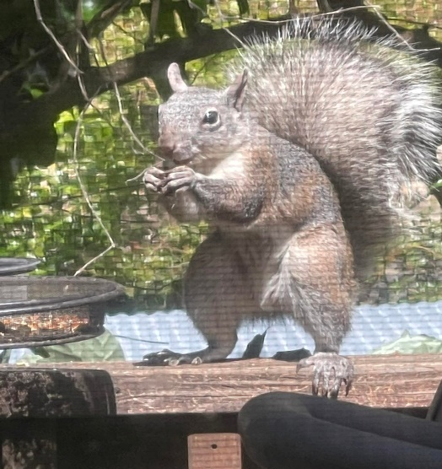
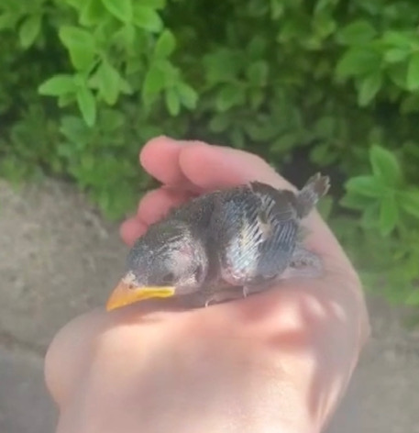
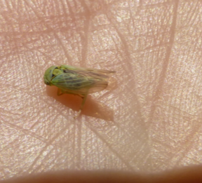
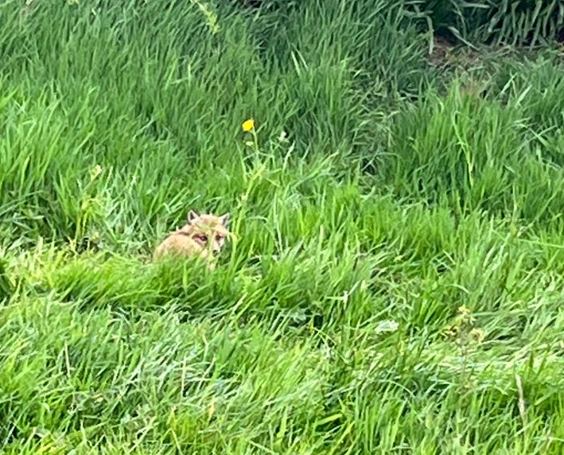
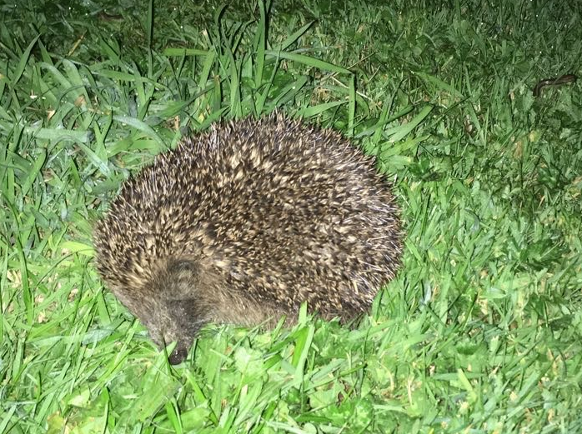
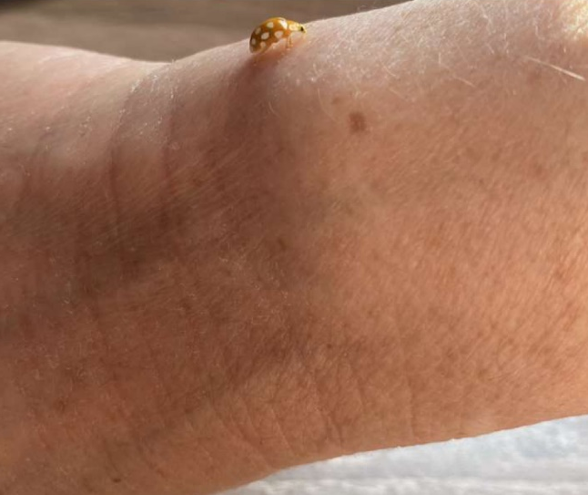
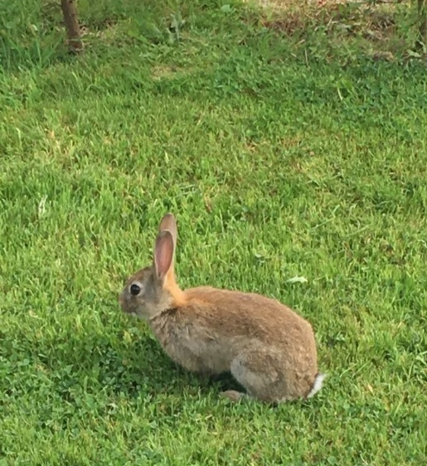
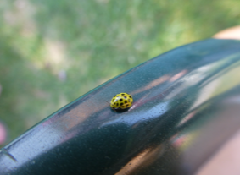
Beth wnes i ddarganfod yn fy ngardd

Slide 6
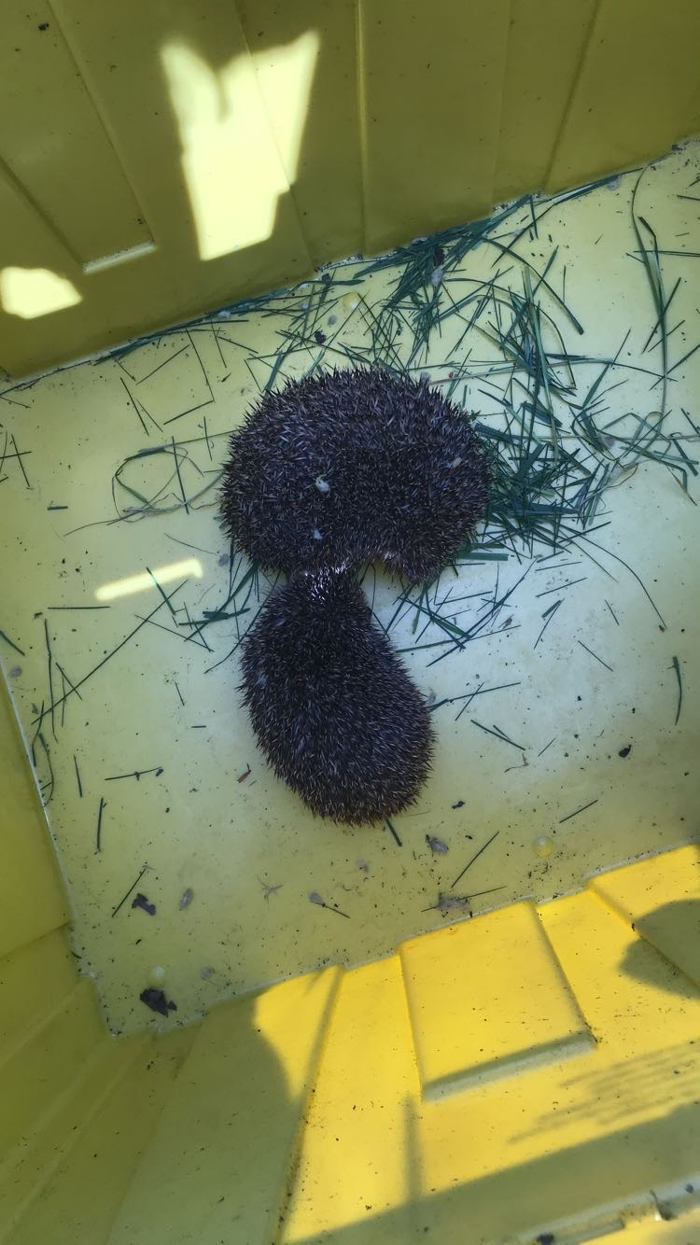
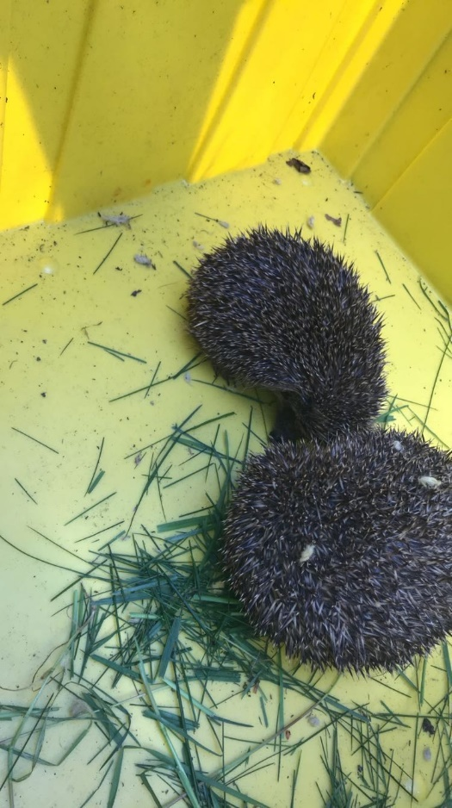
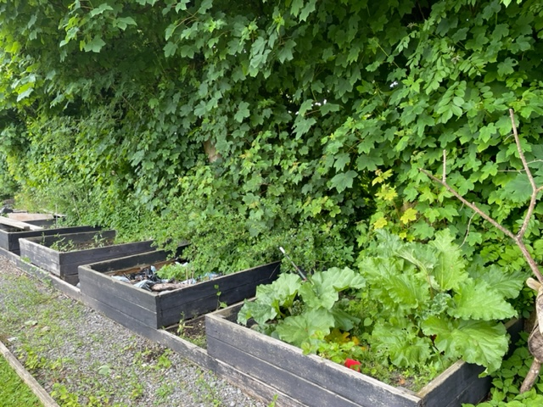
Fy nheulu o ddraenogod
Wrth adael i un o’n bocsis blodau tyfu yn wyllt, roedd yn galluogi draenogod byw neu cysgodi yn saff. Yn yr haf, mae draenogod yn cysgodi yn ystod y dydd mewn nythod dros dro o ddail, mwsogl a glaswellt. Erbyn yr hydref, mae draenogod wedi rhoi llawer o bwysau arno wrth baratoi ar gyfer gaeafgysgu. Maent yn gaeafgysgu tan y mis Mawrth neu'r Ebrill canlynol. Mae’r draenog yn cael ei adnabod fel ‘ffrind y garddwr’ gan ei bod nhw’n bwyta gwlithod, chwilod, lindys. Fe wnes i peth ymchwil er mwyn gwysbod sut allai galluogi bod y draenogod yn byw yn iawn. Darganfyddis bod angen i mi osgoi bwydo ffrwythau sych i ddraenogod; fodd bynnag, gallaf rhoi ychydig bach o ffrwythau ffres fel danteithion. Mae bananas, afalau, aeron a melonau yn ddewisiadau poblogaidd. Llysiau: mae ffa gwyrdd ffres, tomatos, a sgwash wedi'u coginio yn rhai opsiynau wnes i ddarganfod sy’n dda i ddraenogod

Slide 7
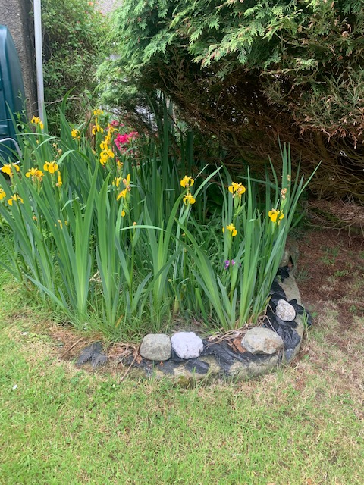
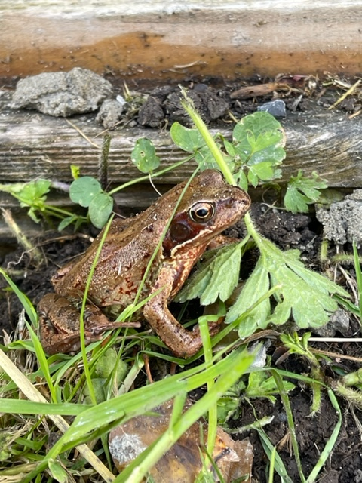
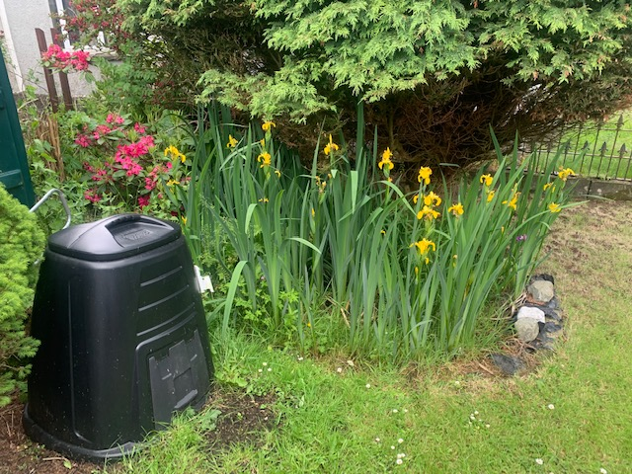
Pond
Tu ol i llawer o goed yn y gardd mae gennym pond. Mae’n galluogi llawer o fywyd gwyllt i fyd yn naturiol. Darganfyddais broga tu allan i’r pond. Ar ol edrych o gwmpas, sylweddolais efallai bod y broga wedi dodwy wyau ond wrth wneud ymchwil ar y we roedd yn amlwg bod brogaod fel hyn yn dowdy o dan y dwr felly oedd yn amhosib i mi weld.

Slide 8
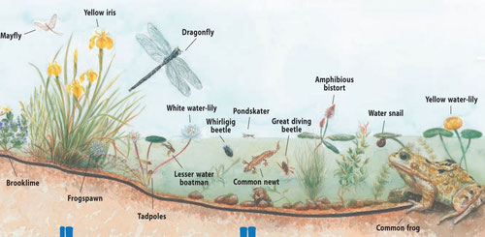
Bywyd gwyllt yn y pwll
Mae pwll fel hyn yn denu brogaod, pryfed, dragon flies, llyffantod a madfallod dŵr. Mae’r oedolion a’i plant yn bwydo ar y tir rhan fwyaf o’r amser, ond mae dal rhaid i bob un o’r amffibiaid hyn gael dŵr, fel pwll, lle byddant yn paru ac yn dodwy wyau. Mae pryfed caddis, mursennod, gweision y neidr, pryfed Mai, sglefrwyr pwll, malwod a chwilod dŵr yn bridio mewn dŵr. Bydd adar fel gwenoliaid a gwenoliaid y bondo yn codi pryfed oddi ar wyneb y dŵr ac yn defnyddio’r mwd i adeiladu nythod.

Slide 9
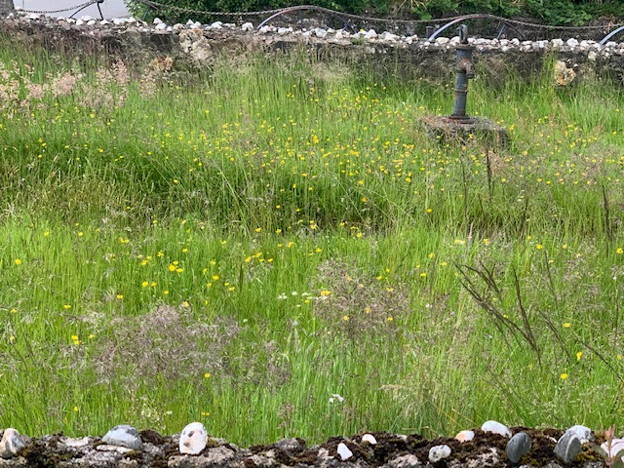
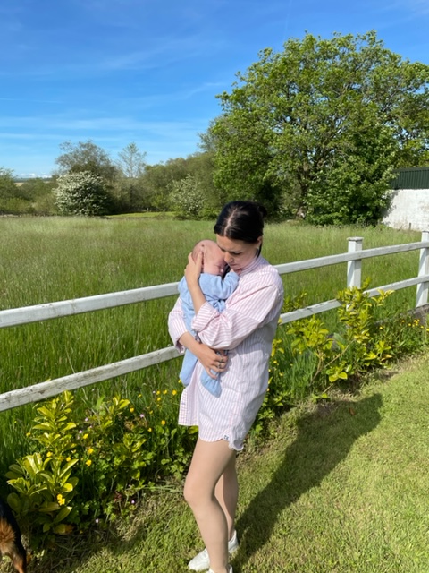
Gadael darn o wair i dyfu
Tu ol i’r gardd mae darn mawr wair sydd wedi cael i adael i dyfu yn wyllt. Mae’r gwair yma yn aros fel hyn drwy gydol y flwyddyn er mwyn denu anifeiliaid sydd angen cysgodi ar wahanol adegau o’r flwyddyn.

Slide 10
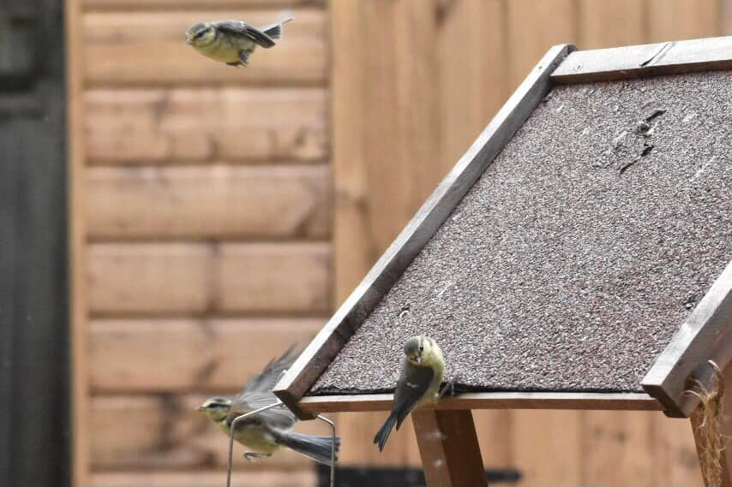
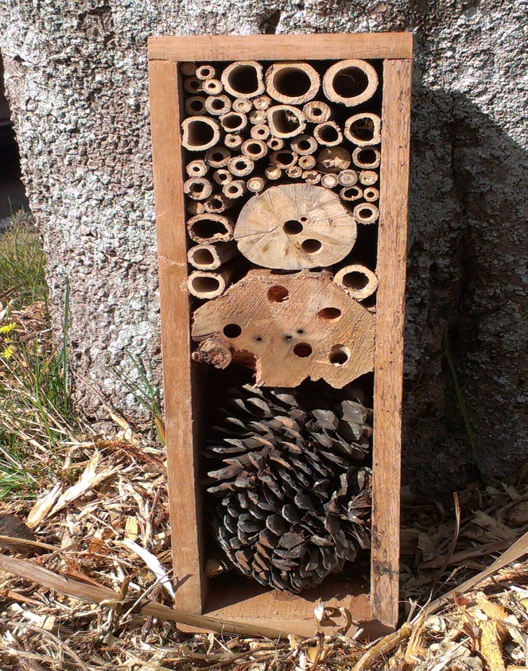
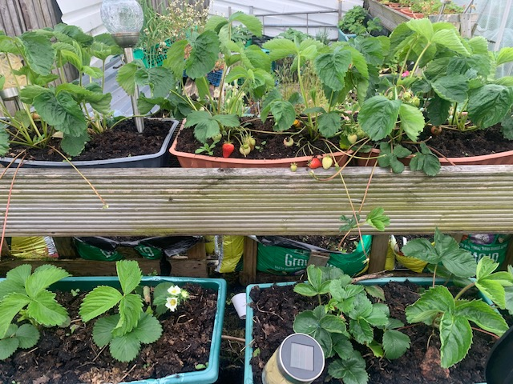
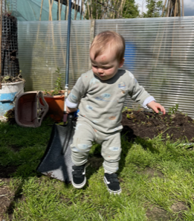
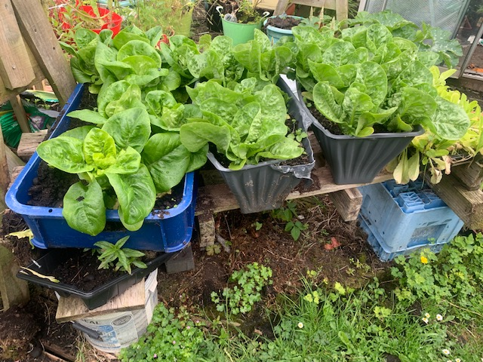
Gwarchod
Trwy gymryd rhan yng ngwobr John Muir rwyf wedi sylweddoli fy mod yn aml yn brysur yn gwneud pethau o fewn yn ty yn hytrach na fod tu allan yn mwynhau’r bywyd gwyllt a’r awyr iach. Yn enwedig ar ol y pandemig, rwyf wedi sylwi nad oes angen rhuthro bywyd a bod y tu allan yn helpu gyda lles fi a fy nheulu. Penderfynais wneud prosiect teuluol dros yr haf er mwyn denu bywyd gwyllt i’r gardd a sicrhau bod ni gyd yn cael digon o awyr iach. Rydym yn barod wedi defnyddio darnau o bren i adeiladu blwch adar a gwesty chwilod. Gan fod fy mab henaf yn 14 mis oed, mae o’n dechrau mynd yn annibynnol felly roedd hyn yn siawn i mi adael iddo help o gwmpas y gardd. Un o’r pethau wnaetho mwynhau y mwyaf oedd plannu bwyd. Penderfynom plannu wahanol llysiau er mwyn sicrhau bod y bywyd gwyllt fel cwningod neu draenogod yn gallu dod i’r gardd i gael bwyd.

Slide 11
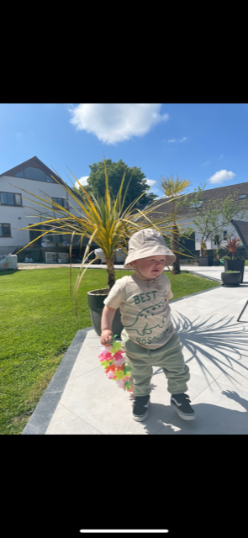
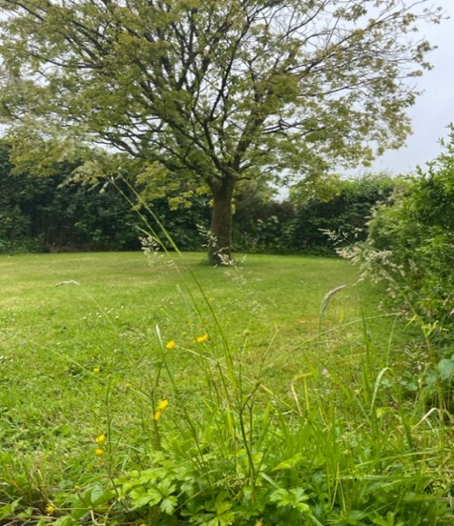
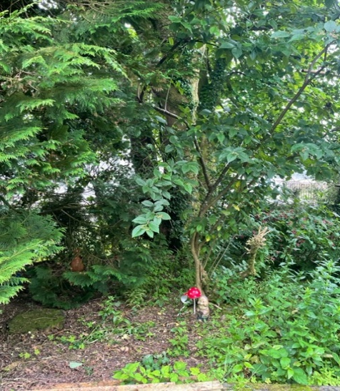
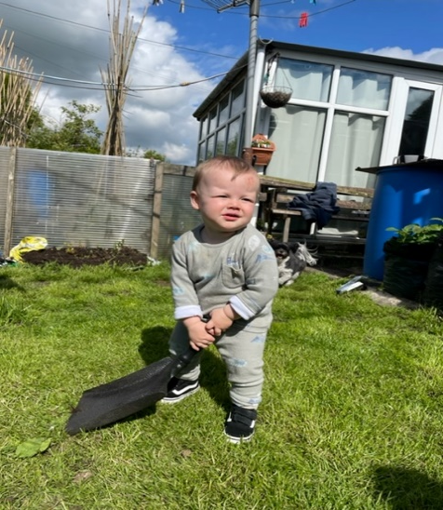
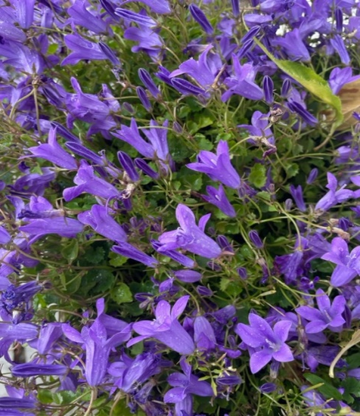
Ail edrych
Wrth ail edrych ar y gwaith ni wedi gwneud yn y gardd, roedd yn gwneud i mi feddwl am ba mor rhyfedd mae amser wedi bod wrth fyw yn amser y bandemig. I ryw raddau ni wedi bod yn lwcus i allu gwario llawer o amser gyda teulu ac i sylwi ar y pethau bach mewn bywyd. Wrth gynnal y gardd er mwyn denu bywyd gwyllt, fel teulu rydym ni gyd yn teimlo llesiant gwell gan ein bod ni yn yr awyr agored, yn cysylltu a natur ac yn mwynhau ein hobi newydd.

